Slide 1
МЕДИЦИНСКИ УНИВЕРСИТЕТ – ПЛЕВЕН
ФАКУЛТЕТ „МЕДИЦИНА“
ЦЕНТЪР ЗА ДИСТАНЦИОННО ОБУЧЕНИЕ
Лекция №1
ОСНОВНИ ПОНЯТИЯ В АЛЕРГОЛОГИЯТА. АТОПИЯ. ГЕНЕТИЧНИ МЕХАНИЗМИ. ВИДОВЕ АЛЕРГЕНИ.
В. Цветкова, д.м
Катедра “Дерматология, венерология и алергология” сектор Алергология
Notes:
1

Slide 2
АЛЕРГИЧНИ БОЛЕСТИ. ЕПИДЕМИЯТА НА 21-ВИ ВЕК
Въведение
Дефиниции
Атопия
Генетични механизми
Видове алергени
Кожно-алергични тестове
В. Цветкова, д.м

Slide 3
ЗНАЧЕНИЕ НА АЛЕРГИЧНИТЕ БОЛЕСТИ
Повече от 150 млн. Европейци и над 25-30% от световното население са засегнати от хиперсензитивни/алергични болести
Алергичните болести са причина за 17 млн. амбулаторни посещения годишно в САЩ
По време на Полското председателство на Европейския съюз през 2011 г. е подчертана важността на алергичните болести представени като приоритетен проблем за ЕС

Slide 4
КОИ БОЛЕСТИ СА ОБЕКТ НА АЛЕРГОЛОГИЯТА
Алергичен ринит/риноконюктивит
Бронхиална астма
Атопичен дерматит
Уртикария и ангиоедем
Медикаментозна алергия
Хранителна алергия
Анафилаксия
Инсект алергия

Slide 5

Алергичните болести се увеличават с безпрецедентна сложност и тежест
Notes:
В световен мащаб

Slide 6
GLOBAL ATLAS OF ALLERGY
Алергичните болести засягат повече от един млрд.
До 2050 г. се очаква да достигнат 4 млрд.
Значителен ефект в/у макро икономика дължащ се на: ↑ финансови ресурси за здравни грижи, загуба на продуктивност, отсъствие от работа

Slide 7

GLOBAL ATLAS OF ASTHMA
Астмата е една от най-честите хронични възпалителни болести
Засяга пациенти от всички възрасти
Сериозно предизвикателство за общественото здраве
Във Великобритания разпространението на бронхиална астма при децата достига 5% на година

Slide 8
GLOBAL ATLAS OF ALLERGIC RHINITIS AND
CHRONIC RHINOSINUSITIS
СЗО определя хроничните болести на респираторната система като един от 4 основни здравни проблеми на човечеството
АР и ХРС засягат повече от 30% от световното население
В Европа годишно над 150 млрд. евро за лечение

Slide 9

ТАРГЕТНИ ОРГАНИ
Алергичен ринит

Slide 10
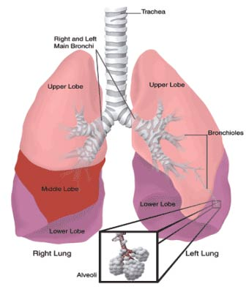
Бронхиална астма

Slide 11

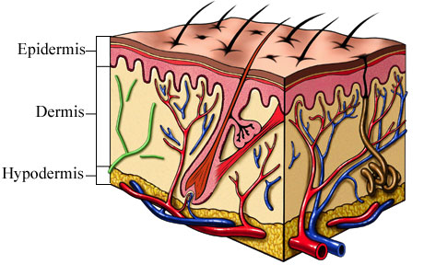
Атопичен дерматит, Атопична екзема, Уртикария-Ангиоедем

Slide 12
Алергичните болести са известни от древността
Бронхиална астма, уртикария и екзема са описани в древната медицинска литература в Китай, Египет и Гърция

Slide 13
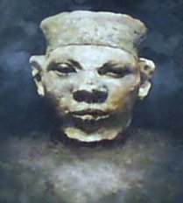
Първият алергичен индивид в световната история вероятно е бил египетския фараон Менес, който според откритите йероглифи е починал в 2641г. пр. хр. след ужилване от оса

Slide 14
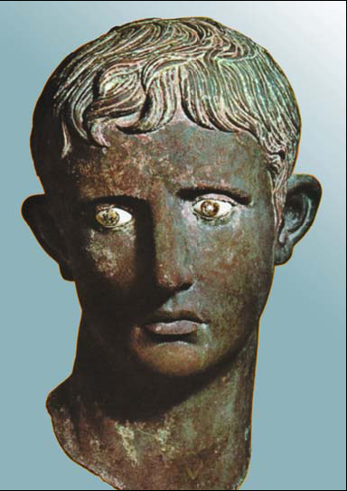
Римският император Augustus-екзема
Brititsh museum-London

Slide 15
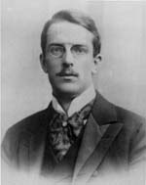
Аавстралийски педиатър-Clemens von Pirquet през1906 използва думата алергия
“allo” – различен; “ergon” – работа
“специфично променена реактивност на организма”

Slide 16
Paul Ehrlich (1854–1915)
Открива еозинофили и мастоцити

Slide 17
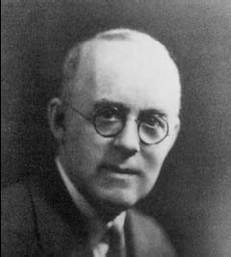
Arthur Fernandez Coca (1875–1959)
Въвежда понятието “атопия”

Slide 18
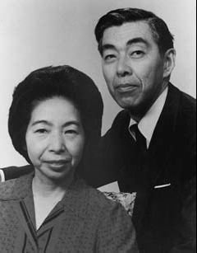
Teruko Ishizaka и Kimshige Ishizaka откриват IgE-1967 год.

Slide 19
ДЕФИНИЦИИ
Алергия – имунно обусловена реакция на свръхчувствителност
Алерген - антиген причиняващ алергия
Атопия - генетично предразположение за синтез на антиген-специфични IgE антитела

Slide 20
Какво е алергия?
Алергия не е самостоятелна болест
Имунен механизъм с различни клинични изяви
анафилаксия
уртикария
ангиоедем
алергична астма
алергичен риноконюнктивит
серумна болест
алергичен васкулит
атопичен дерматит
контактен дерматит
хранителни и медикаментозни реакции на свръхчувствителност

Slide 21
Алергична реакция може да се наблюдава почти във всеки орган
Най-често се засягат кожата и лигавиците – граница между организъм и околна среда
Често през първите три месеца от живота
Рядко се изявява при раждането въпреки генетична предиспозиция

Slide 22
В част от случаите не персистира през целия живот
Някои пациенти “израстват” спонтанно болестта
Хроничен ход на алергични болести – могат да се лекуват!!!!!
Психологическо влияние в позитивен или негативен смисъл

Slide 23
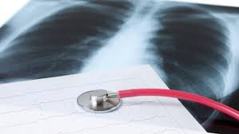
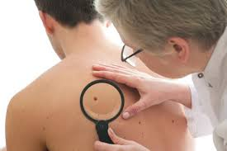
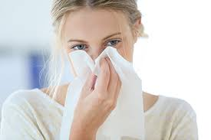
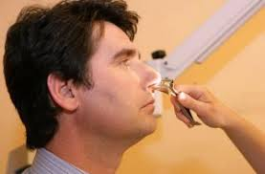
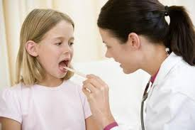

Slide 24

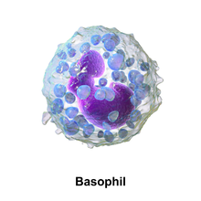
ОСНОВНИ КЛЕТКИ
миелоиден предшественик→ костен мозък→базофил→тъкани→мастоцит
мастоцити – ключова роля при
ранна алергична реакция
Mast cell

Slide 25
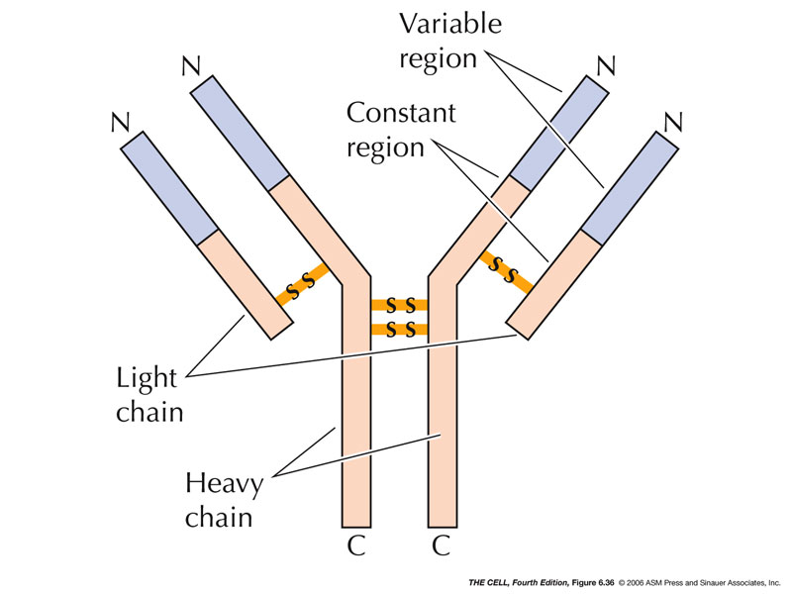
ОСНОВНИ КЛЕТКИ
Имуноглобулин Е

Slide 26
Notes:
През 1921 год. Prausnitz и Küstner демонстрират явлението пасивна сенсибилизация на кожата. Тестът е наречен PK test. През 1960-те години K. и T. Ishizaka публикуват няколко статии, в които описват антисерум , който маже да блокира PK test показващ реакция с реагин. През 1965 год. Йохансон открива в серума на пациент с миелом т.нар. М-компонент , който не може да се идентифицира с някой от известните имуноглобулини. Откритието оказва значително влияние върху диагностиката и лечението на алергичните болести.

Slide 27
IgE
Болни с атопия - IgE в серум е 5-10 пъти по-високо от здрави
Fc фрагментът определя способността за свързване с мембранни рецертори за IgE върху мастоцити и еозинофили
IgE са термолабилни – при 56 гр. губят антителна активност
Значително по-бърз катаболизъм

Slide 28
ГЕНЕТИЧНИ МЕХАНИЗМИ
Генетично предразположение за синтез на IgE се свързва с 11 хромозома (11q13)
Гени за синтез на специфични IgE и IgG – 5q31.1 (“цитокинен клъстър”)
HLA системата – DR2, Dw2, B1*150 локуси

Slide 29
ИМУННО РАЗПОЗНАВАНЕ
НА АЛЕРГЕНА
I етап
Т клетъчно зависим хуморален имунен отговор:
преработване на алергена от АПК - макрофаги, дендритни клетки и др.
представяне на CD4+ T helper клетки
II етап
В клетъчно свързване на алергена:
ензимно преработване
клонална пролиферация и диференциация на В клетки до IgE продуциращи плазмоцити

Slide 30
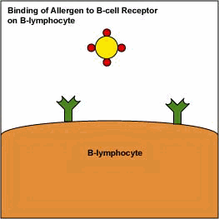
МЕХАНИЗЪМ НА І ТИП IGE МЕДИИРАНА АЛЕРГИЧНА РЕАКЦИЯ

Slide 31
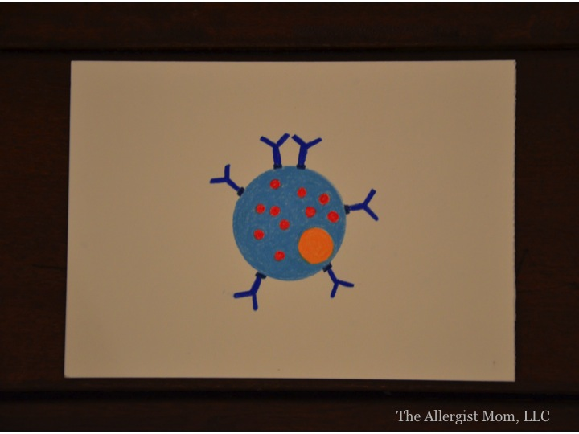
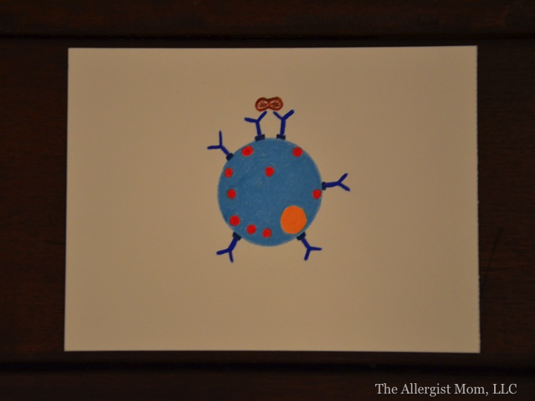
МЕХАНИЗЪМ НА І ТИП IGE МЕДИИРАНА АЛЕРГИЧНА РЕАКЦИЯ

Slide 32
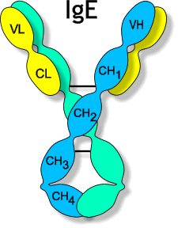
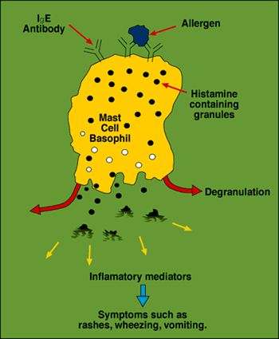

Slide 33
МЕХАНИЗЪМ НА І ТИП IGE МЕДИИРАНА АЛЕРГИЧНА РЕАКЦИЯ
Дегранулация – освобождаване на преформирани медиатори: хистамин, триптаза, интерлевкини, TNF-α
Синтез на медиатори de novo – левкотриени, простагландини, фактор активиращ тромбоцитите – PAF
Хистамин – вазодилатация, оток, бърз спазъм на гладка мускулатура

Slide 34
МЕХАНИЗЪМ НА І ТИП IGE МЕДИИРАНА АЛЕРГИЧНА РЕАКЦИЯ
Левкотриени: LTC4, LTD4, LTE4 – бавен и продължителен спазъм на гладка мускулатура и оток
LTB4 – мощен химиотактичен агент за неутрофили и еозинофили
PAF – фактор активиращ тромбоцити
Хистамин и левкотриени – ранни алергични реакции: астматичен пристъп, кихане, ринорея остра уртикария
PAF и LTB4, еозинофили и техните медиатори – късни алергични реакции: хронична астма и ринит. Регулиращо значение на Th2 лимфоцити

Slide 35
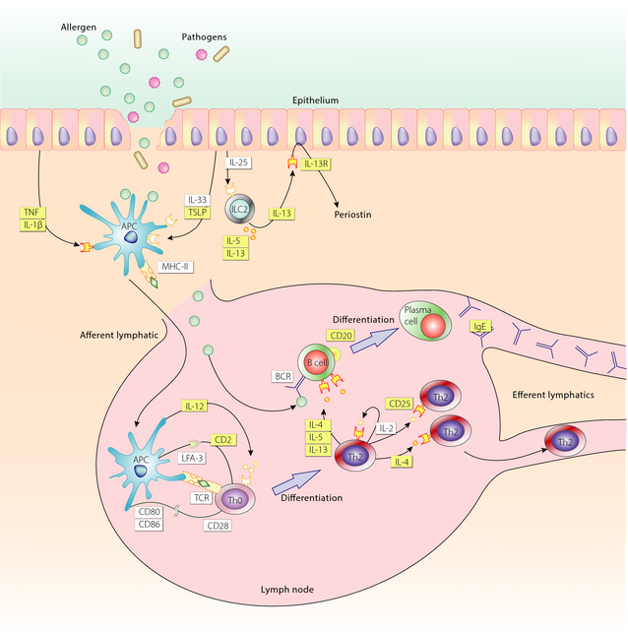
Allergy
Volume 70, Issue 7, pages 727-754, 24 APR 2015 DOI: 10.1111/all.12616
http://onlinelibrary.wiley.com/doi/10.1111/all.12616/full#all12616-fig-0001
Notes:
35
EAACI IG Biologicals task force paper on the use of biologic agents in allergic disorders The sensitization phase of an allergic reaction. An allergic reaction requires the priming (or sensitization) of an individual to an allergen. Allergens enter via microlesions of a body surface (such as the skin or the lungs), and their entry might be accompanied by a concomitant exposure to pathogens. The allergen is phagocytosed by antigen‐presenting cells (APC), which subsequently mature, aided by stimulation with different cytokines produced by activated epithelial cells, such as tumor necrosis factor (TNF), IL‐1β, IL‐33, and thymic stromal lymphopoietin (TSLP), as well as contact with microbial products. Early on, also type‐2 innate lymphoid cells (ILC2) become activated by IL‐25 among other factors, and produce IL‐5 and IL‐13, the latter of which can act on epithelial cells. Mature APCs migrate to the local draining lymph nodes where they stimulate undifferentiated CD4⁺ T helper (Th0) cells via interaction of major histocompatibility complex (MHC) class II/allergen fragment−T‐cell receptor (TCR), CD80/CD86−CD28, and lymphocyte function‐associated antigen 3 (LFA‐3)−CD2, as well as cytokines, including IL‐12. Under the influence of these interactions and stimuli, Th0 cells differentiate to Th2 cells, producing the Th2‐type cytokines IL‐4 and IL‐13 and further expanding via auto‐ and paracrine actions of IL‐2 binding to CD25 along with IL‐2 receptor βγ. In parallel, allergen‐specific B cells become activated via their B‐cell receptor (BCR) by the allergen, leading to their differentiation and, under the influence of Th2‐type cytokines, isotype class switching to IgE‐producing plasma cells. During this process, B cells lose their surface CD20 expression. The molecules highlighted in yellow indicate the targets of biologicals for allergic disorders.
IF THIS IMAGE HAS BEEN PROVIDED BY OR IS OWNED BY A THIRD PARTY, AS INDICATED IN THE CAPTION LINE, THEN FURTHER PERMISSION MAY BE NEEDED BEFORE ANY FURTHER USE. PLEASE CONTACT WILEY'S PERMISSIONS DEPARTMENT ON PERMISSIONS@WILEY.COM OR USE THE RIGHTSLINK SERVICE BY CLICKING ON THE 'REQUEST PERMISSIONS' LINK ACCOMPANYING THIS ARTICLE. WILEY OR AUTHOR OWNED IMAGES MAY BE USED FOR NON-COMMERCIAL PURPOSES, SUBJECT TO PROPER CITATION OF THE ARTICLE, AUTHOR, AND PUBLISHER.

Slide 36
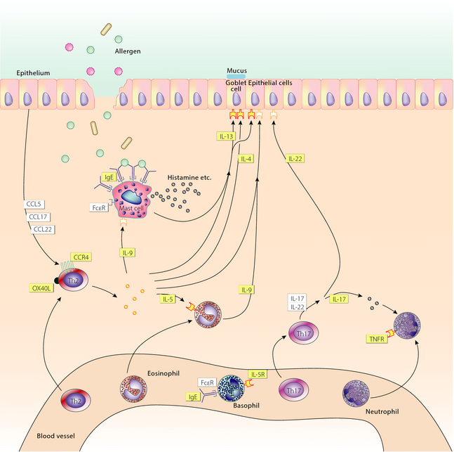
Allergy
Volume 70, Issue 7, pages 727-754, 24 APR 2015 DOI: 10.1111/all.12616
http://onlinelibrary.wiley.com/doi/10.1111/all.12616/full#all12616-fig-0002
Notes:
36
The re‐exposure and chronic relapsing phase of an allergic reaction. In an individual sensitized to an allergen (see Fig. ), the allergen‐specific IgE molecules produced by B cells and plasma cells have bound, via Fcε receptors FcεRI and FcεRII, to mast cells and basophils. Upon re‐exposure to the same allergen, allergen molecules bind to these IgE molecules, thereby cross‐linking and activating FcεRs on mast cells and basophils and leading to the release within minutes of various mediators, such as histamine, leukotrienes, prostaglandins, tryptase, heparin, serotonin, and proteases. Similar to the arming of mast cells by IgE following sensitization, also T helper 2 (Th2) cells become recruited to peripheral sites via activation of specific chemokine receptors such as CCR4 by chemokines produced in these tissues, including CCL5, CCL17, and CCL22 in the skin. Th2 cells, upon activation by their T‐cell receptor or cytokines, secrete Th2‐type cytokines, including IL‐4, IL‐5, IL‐9, and IL‐13, which synergize with other sources of these cytokines to stimulate immune, epithelial, and airway goblet cells (the latter producing mucus in the airways). Chronification of certain allergic disorders is paralleled by a recruitment of Th17 cells, able to produce IL‐17 and IL‐22, which stimulate neutrophils and epithelial cells, respectively. Neutrophils can also be stimulated by various other cytokines, including TNF. The molecules highlighted in yellow indicate the targets of biologicals for allergic disorders.
IF THIS IMAGE HAS BEEN PROVIDED BY OR IS OWNED BY A THIRD PARTY, AS INDICATED IN THE CAPTION LINE, THEN FURTHER PERMISSION MAY BE NEEDED BEFORE ANY FURTHER USE. PLEASE CONTACT WILEY'S PERMISSIONS DEPARTMENT ON PERMISSIONS@WILEY.COM OR USE THE RIGHTSLINK SERVICE BY CLICKING ON THE 'REQUEST PERMISSIONS' LINK ACCOMPANYING THIS ARTICLE. WILEY OR AUTHOR OWNED IMAGES MAY BE USED FOR NON-COMMERCIAL PURPOSES, SUBJECT TO PROPER CITATION OF THE ARTICLE, AUTHOR, AND PUBLISHER.

Slide 37
Нови насоки
Индикациите за биологично лечение ще зависят от
Био-маркери
Ендотипове
Генетични характеристики
Индивидуален подход при използване модификатори на биологичния отговор
Все по –често ще заменят традиционните алгоритми за лечение
Notes:
Различните биологични маркери служат като предиктори на биологичното лечение, тъй като астма, АД и др алергични болести са комплексни синдроми включващи няколко ендотипа и имунологичните, клетъчни и молекулярни механизми са хетерогенни.Това обяснява защо някои клинични проучвания са неуспешни, защото не е взето под внимание ендотипа. Определянето на ендотипа и откриването на специфичния биомаркер става изключително важно.
37

Slide 38


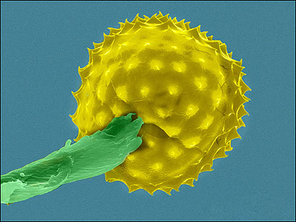
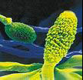
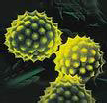
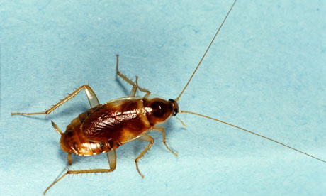
ВИДОВЕ АЛЕРГЕНИ

Slide 39
КЛАСИФИКАЦИЯ НА АЛЕРГЕНИ
По начин на възникване
екзо – от външната среда ендо – от макроорганизма
По начин на постъпване
инхалаторни през храносмилателната с-ма
контактни през кожата
По произход
растителни животински
микроорганизми битови
професионални професионални
синтетични вещества автоалергени

Slide 40
КЛИНИЧНА КЛАСИФИКАЦИЯ
НА АЛЕРГЕНИ
Битови
домашен прах микрокърлежи в домашен прах
косми пърхот от хора
пух и пера пърхот от животни
Поленови
треви дървета
плевели цветя
Плесенни Бактериални
Хранителни Жилещи и хапещи насекоми
Медикаменти, химикали Индустриални

Slide 41
Микрокърлежи в домашен прах
МКДП – най-разпространен източник на битови алергени
Широко разпространение по целия свят
Едни от най-честите причинители на бронхиална астма
Global atlas of allergy,2015

Slide 42
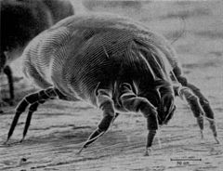
Не се срещат в райони с много сух климат, голяма надморска височина или изключителен студ
Основните видове причиняващи алергенна сенсибилизация са: D. pteronyssinus и D. farinae
Notes:
Акарите живеят практически във всички дюшеци, матраци, килими и спално бельо.

Slide 43

Алергени от домашни любимци
Изолирани алергени:
8 от котка - felis domesticus
6 от куче – canis familiaris
4 от кон – equus caballus
и др.
Сенсибилизацията към домашни любимци е рисков фактор за тежка астма

Slide 44
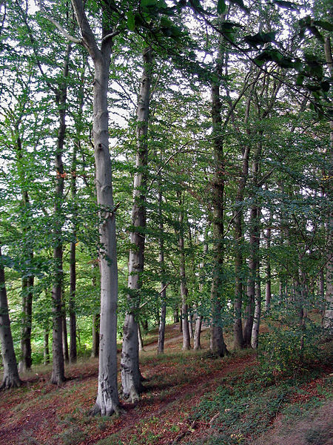
Дървесни поленови алергени
Поленови зърна:
мъжки гамети от цъфтящи растения с размер: 5-200 µm/d
Най-разпространени източници на дървесни алергени: брезови, букови, маслинови, кипарисови, липа, кестен, орех

Slide 45
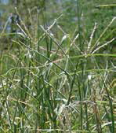
Тревни алергени
Алергия към тревни полени е световен проблем
Нивата на сенсибилизация в общата популация варират между 1 и 30% в зависимост от климата и региона
Полените от различни тревисти растения са основни фактори за сезонни дихателни алергии
Global atlas of allergy,2015
Notes:
Снимки на различни тревни видове и техните полени.

Slide 46
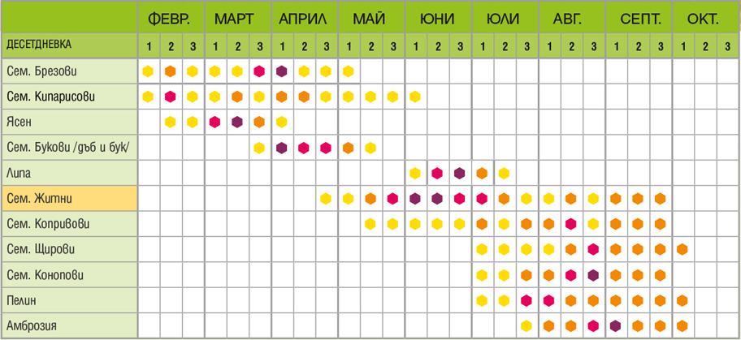
Поленов календар
Около ½ от сенсибилизираните индивиди ще се представят със симптоми на алергичен риноконюнктивит и/или астма предимно през пролетно-летните сезони
Notes:
Поленовият календар дава информация за продължителността и интензитета на цъфтеж на най-важните алергизиращи растителни видове в България: сем. Брезови, сем. Житни, плевели и други. Поленовият календар дава ориентировъчна информация. Цветовете означават различната степен на въздушна концентрация на полени.

Slide 47
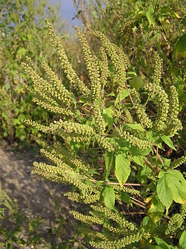
Плевелни алергени
В районите с умерен климат сезонът на алергии към плевели обикновено е август и септември
Типични представители:
Artemisia; Parietaria; Ambrosia

Slide 48

Хранителни алергени
Разпространение на ХА в САЩ - 15 млн.
Всяко 1 от 13 деца е с ХА

Slide 49
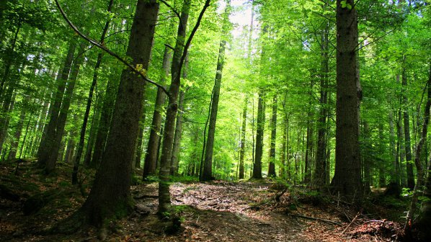
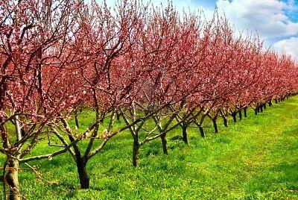
Цъфтящи в ранна пролет – горски и овощни дървета

Slide 50
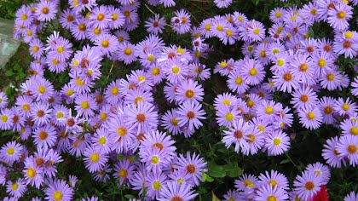

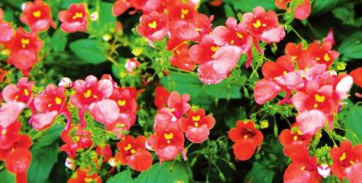
Цъфтящи от май до юни – треви и градински полски цветя

Slide 51
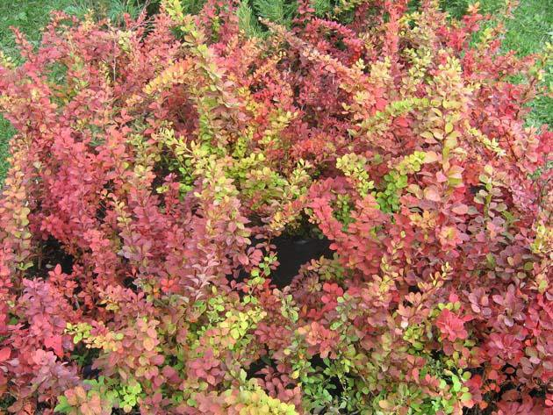
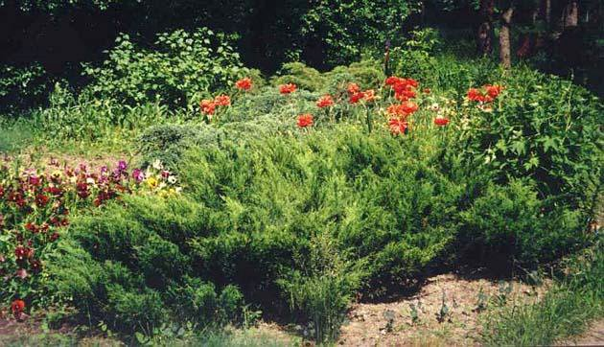
Цъфтящи от август до октомври – храсти

Slide 52
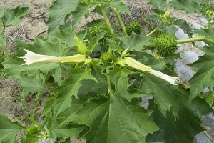
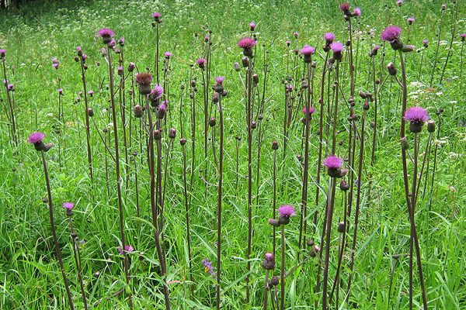
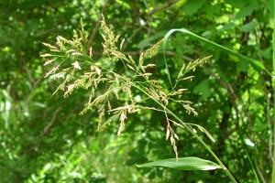
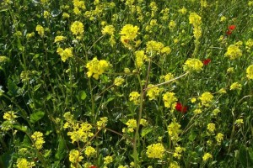
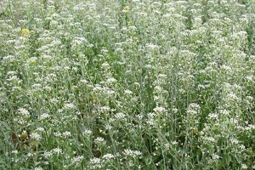
Цъфтящи от август до октомври - плевели

Slide 53
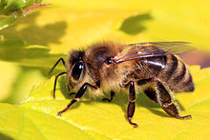

Алергени от инсекти
Пчелна отрова- 12 алергени
Отрова от оса- 5 алергени
Отровите от насекоми съдържат токсични протеини и пептиди
Някои от тях причиняват IgE медиирана чувствителност

Slide 54
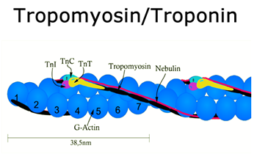
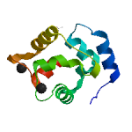

Нови алергени
Само 2% от алергените могат да бъдат причислени към всички известни протеини
Хранителни алeргени с животински произход са предимно от семействата на : tropomyosins, parvalbumins and caseins
Notes:
Не всички протеини са алергени

Slide 55
БИОЛОГИЯ И ИМУНОЛОГИЯ
НА АЛЕРГЕНИТЕ
Методи
клониране
секвениране
рекомбинантни алергени
Биологични и имунни функции
ензимни – протеази
сенсибилизиране (Th2 отговор)

Slide 56
БИОЛОГИЯ И ИМУНОЛОГИЯ
НА АЛЕРГЕНИТЕ
Домашен прах
хомогенизирана смес от органични отпадъци: влакна, епидермални клетки, косми, бактерии, плесенни мицели и спори, цели тела и фрагменти от акари, детергенти, инсектициди.
МКДП
оптимални условия: температура - 26-27 гр., влажност – 70-75%
най-често в: леглата на хората – матраци, завивки, завеси, мокети, плюшени играчки
Поленови зърна
мъжки гамети от цъфтящи растения размер: 5-200 µm/d

Slide 57
Кожно -Алергични тестове
Златен стандарт за потвърждаване на диагнозата
Подпомагат идентифициране на специфичен алерген

Slide 58
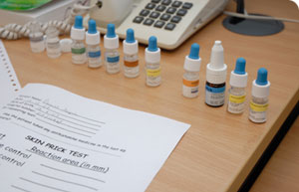
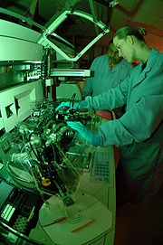
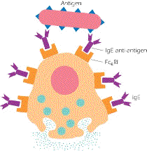
Алергени за кожен тест
RAST тест
Notes:
The two major types of tests for IgE-mediated type I hypersensitivity reactions are :

Slide 59
Prick тест kit съдържащ алергени
положителна контрола
(histamine 10 mg/ml) и
негативна контрола
Игла за prick тест

Slide 60
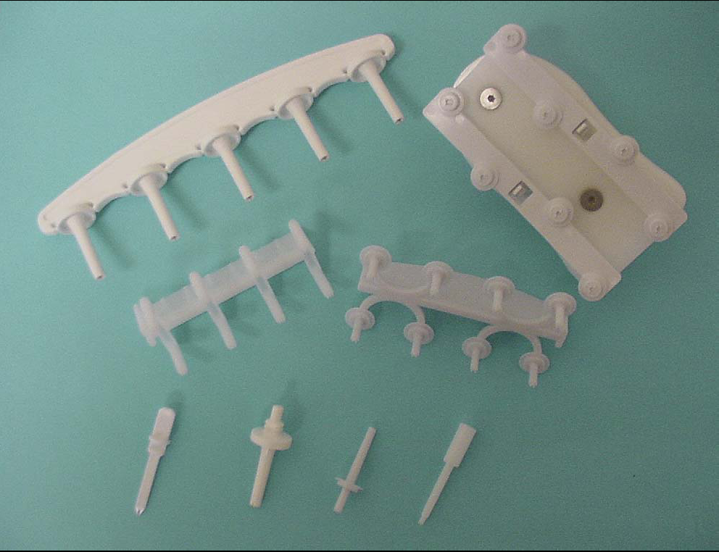
Skin test devices

Slide 61
Prick тест

Slide 62
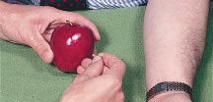
Prick-Prick тест

Slide 63
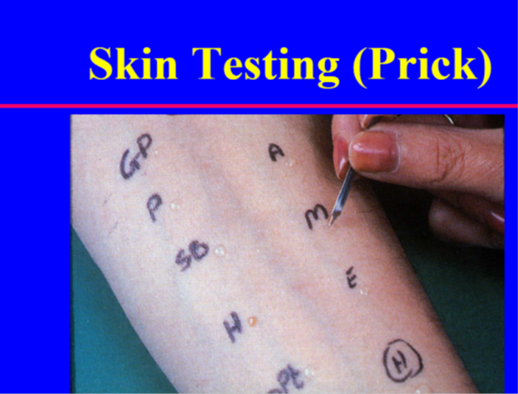
Prick тест
Капка от алергенния екстракт се поставя върху кожата
Следва убождане с игла под ъгъл 45–60°
Notes:
creating a small break in the epidermis, which allows the allergen solution to penetrate.

Slide 64

Воларната повърхност на предмишницата
Notes:
can be performed

Slide 65
Prick тест
Медиаторите (предимно histamine) предизвикват еритем, едем и папула след 15–20 минути
Размерът на папулата и околният еритем се измерват и записват

Slide 66

Централната папула е кожна реакция като резултат от хистамин-индуциран вазопермеабилитет и оток

Slide 67
Еритема и папула в мм 15-20 мин
Notes:
Оценка 15-20 мин. Еритема и папула в мм

Slide 68
Лекарства подтискащи prick и intradermal тестове
No. of days medication should be discontinued before skin testing
Antihistamine, first generation
Chlorpheniramine 3
Diphenhydramine 2
Hydroxyzine 5
Antihistamine, second generation
Cetirizine 4
Fexofenadine 4
Loratadine 6
Tricyclic antidepressants
Desipramine 3
Imipramine 10
Doxepin 7
H 2 Antihistamines
Ranitidine 1
a Leukotriene antagonists and topical antihistamines azelastine (nose), levocabastine
(eye), and topical nasal corticosteroids do not affect skin prick and
intradermal tests

Slide 69
Кой тест?
Кожните тестове (КАП) се използват предимно за оценка на тип I хиперсензитивни реакции от
Медикаменти – антибиотици, локални и общи анестетици, инсулин, ваксини
Храни
Инсекти
Стандартни алергени
Радиоалергосорбент (RAST) тест - 20% фалшиво негативни реакции
Notes:
Антибиотици предимно от пеницилиновата група

Slide 70
Интрадермален тест

Slide 71

Patch тест

Slide 72


Patch тест за диагноза на сенсибилизиращ агент при алергична контактна екзема
Finn chambers

Slide 73

Препоръчва се patch test преди използване на нова козметика
Notes:
При пациенти с данни за контактна или друга алергия

Slide 74
Колко тестове за медикаменти?
Интрадермални (ИДТ)
ИДТ се провеждат само когато prick tests показват негативен резултат 20 min след теста с подозирания медикамент
Не се извършва ИДТ при пациенти със Stevens-Johnson syndrome, Lyell’s syndrome

Slide 75

Благодаря за
вниманието!

